Slide 1
Acceso y Análisis de la Cubierta Terrestre (LC) de Landsat Sobre la Cuenca del Río São Francisco Verdadeiro (SFV)
14 de Noviembre, 2022
Notes:
National Aeronautics and Space Administration

Slide 2
Objetivos
Para el final de este ejercicio, Ud. podrá seleccionar, descargar y analizar datos sobre la cubierta arbórea y el suelo descubierto sobre la cuenca hidrológica del río São Francisco Verdadeiro (SFV) usando el portal Landsat Land Cover (LC) y QGIS
Requisitos
Tener QGIS instalado en su computadora
https://arset.gsfc.nasa.gov/sites/default/files/water/drought/Introduction%20to%20QGIS.pdf
Un archivo shapefile de la cuenca hidrológica del São Francisco Verdadeiro guardado en su computadora
http://arset.gsfc.nasa.gov/

Slide 3
Reseña
Parte 1: Selección y Descarga de datos de Landsat Land Cover
Parte 2: Análisis de la Extensión de la Cubierta Arbórea y del Suelo Descubierto Usando QGIS

Slide 4
Nota
Los datos sobre el suelo descubierto y la cubierta arbórea están expresados en porcentaje de cobertura por pixel basados en la cubierta terrestre (Land Cover) anual de 2000 a 2012
La cubierta de suelo descubierto está basada en la cobertura en la temporada de vegetación y representa el valor mínimo
La cubierta arbórea está basada en la cubierta de la copa de árboles con 5 metros o más de altura dentro de cada pixel*
El contorno hidrológico también está disponible
Brinda un vistazo general de los contornos hidrológicos medios a largo plazo, áreas dominados por la cubierta arbórea, áreas que posiblemente sean suelo descubierto, u otros tipos de cubierta terrestre a lo largo de la cuenca hidrológica del SFV
*Reference: Hansen, M. C., S. V. Stehman, P. Potapov, 2010: Quantification of global gross forest cover loss, PNAS, 107, 8650-8655, doi: 10.1073/pnas.0912668107

Slide 5
Parte 1: Selección y Descarga de datos de Landsat Land Cover

Slide 6
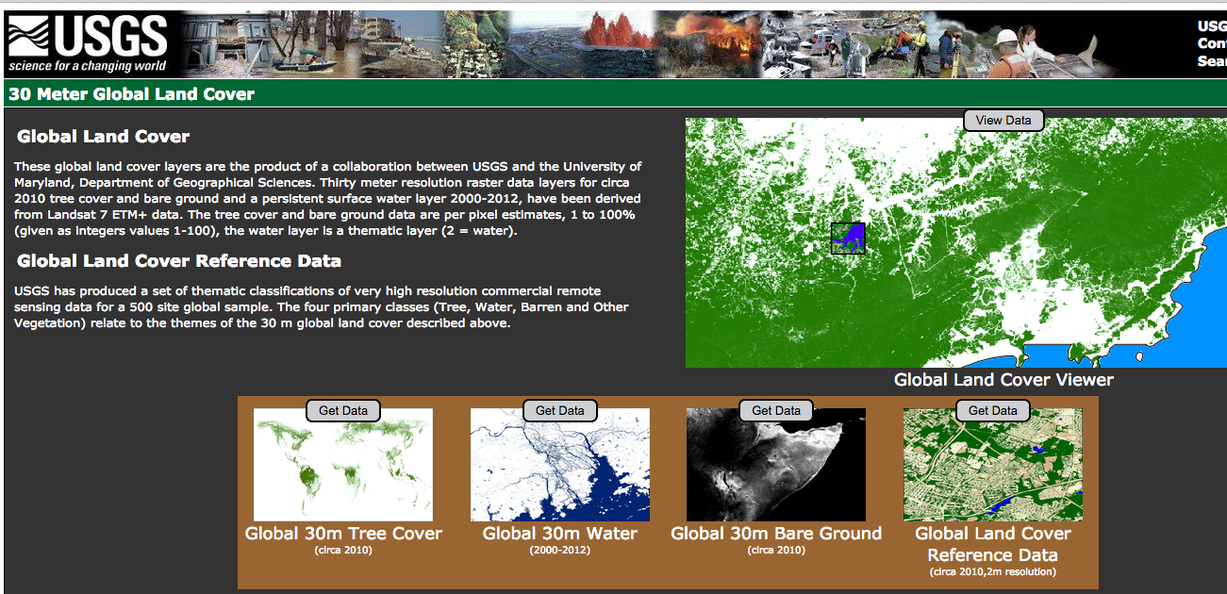
Selección y Descarga de datos de Landsat Land Cover
En su computadora, cree una carpeta llamada Land-Cover
Vaya a https://landcover.usgs.gov/glc/
Ud. verá los siguientes enlaces: Global 30 m Tree Cover, Global 30 m Water y Global 30 m Bare Ground
Haga clic en Get Data en la parte superior de Global 30 m Tree Cover
Haga clic en Individual Download
Verá una lista de archivos de datos en tejas de 10° cubriendo el mundo entero

Slide 7
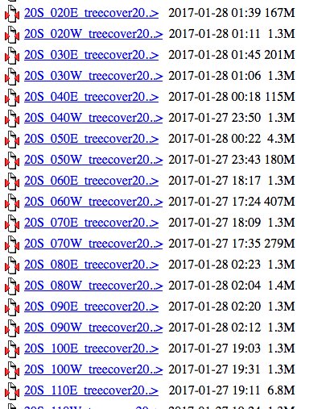
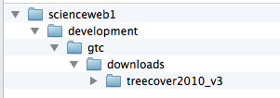
Selección y Descarga de datos de Landsat Land Cover
Desplácese hacia abajo a la teja para 20°S y 60°W que contiene la cuenca hidrológica del SFV
Haga clic en el enlace y guarde el archivo en su computadora como archivo zip (con .zip)
Se creará un archivo llamado 20S_060W_treecover2010_v3.zip
Haga clic en el nombre del archivo para descomprimir los datos y le aparecerá una carpeta llamada Stornext con las siguientes sub-carpetas:

Slide 8
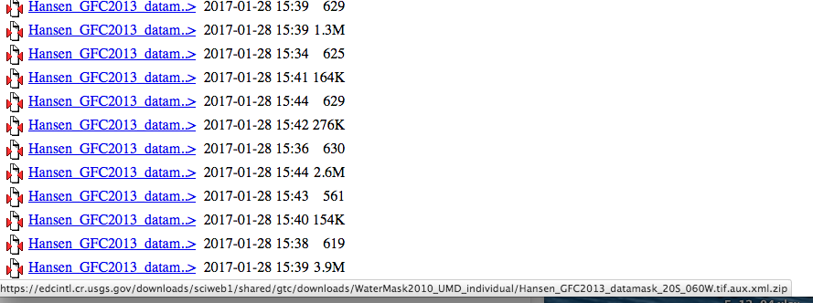
Selección y Descarga de datos de Landsat Land Cover
En la sub-carpeta treecover2010_v3 Ud. encontrara el archivo de datos de las tejas de la cubierta arbórea tile 20S_060W_treecover2010_v3.tif
Mueva el archivo 20S_060W_treecover2010_v3.tif a la carpeta Land-Cover en su computadora
Vuelva a https://landcover.usgs.gov/glc/ y haga clic en Get Data sobre Global 30 m Water
Cuando haga clic en Individual Download Ud. verá que los nombres de los archivos son diferentes (Hansen_GFC2013—), pero si mueve el cursor sobre el nombre del archivo podrá ver el nombre completo del archivo junto con la latitud y longitud de la teja incluida en el archivo
Contorno Hidrológico

Slide 9
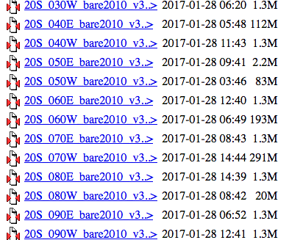
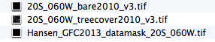
Selección y Descarga de datos de Landsat Land Cover
Siga los pasos 7 a 12 para guardar el archivo Hansen_GFC2013_datamask_20S_060W.tif que contiene el contorno hidrológico en la carpeta Land-Cover en su computadora
Nota: asegúrese descargar el archivo con la extensión.tif.zip del sitio
Repita los pasos 2 a 12 para los datos del suelo descubierto Global 30 m bare ground
Guarde el archivo 20S_060W_bare2010_v3 en la carpeta Land-Cover
Al finalizar esta parte, Ud. tendrá los archivos a la derecha en la carpeta Land-Cover
Suelo Descubierto

Slide 10
Parte 2: Análisis de la Extensión de la Cubierta Arbórea y del Suelo Descubierto Usando QGIS

Slide 11
Análisis de la Extensión de la Cubierta Arbórea y del Suelo Descubierto Usando QGIS
Abra QGIS y comience un nuevo proyecto
En el menú de la parte superior, haga clic en Web, seleccione Open Layer Plugin y seleccione el mapa de fondo OpenStreetMap
Si Ud. no tiene OpenLayers Plugin
Seleccione Plugins en el menú superior y elija Manage and Install Plugins
Se abrirá una ventana con opciones para Plugins
Ingrese OpenLayers en la ventana de búsqueda
Haga clic en OpenLayers Plugin y presione Install en la parte inferior derecha

Slide 12
Análisis de la Extensión de la Cubierta Arbórea y del Suelo Descubierto Usando QGIS
Haga clic en el menú en la barra izquierda y haga clic en Add Vector para agregar el shapefile del SFV: sfv_4326.shp
Para hacer el shapefile transparente y que quede sólo el borde, haga clic con el botón derecho en el archivo de capa (layer) y vaya a Properties > Style
Haga clic en la flecha hacia abajo en la ventana Fill (relleno) y seleccione Transparent fill

Slide 13
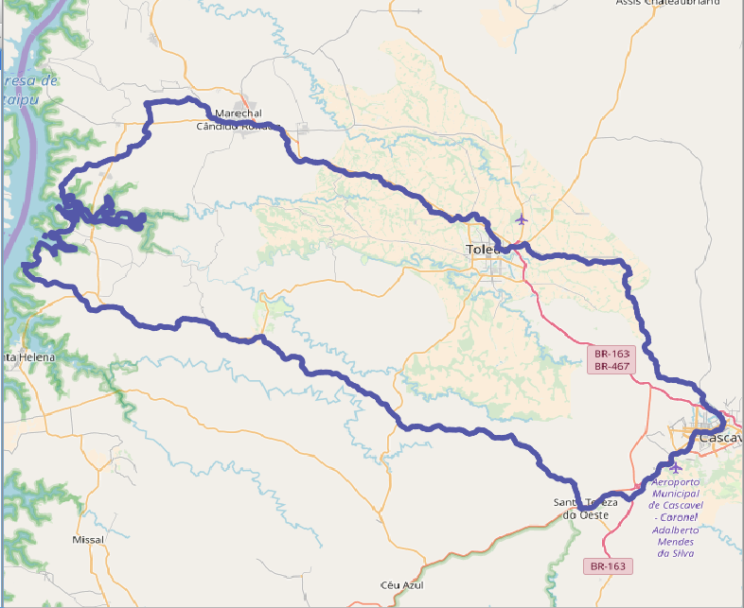
Análisis de la Extensión de la Cubierta Arbórea y del Suelo Descubierto Usando QGIS
Haga clic en la flecha hacia abajo en la ventana Outline y elija un color para el borde del shapefile (Este ejemplo usa morado)
Configure el grosor del borde (outline width) como 2.0
Haga clic en OK para obtener el siguiente resultado en la ventana de QGIS

Slide 14
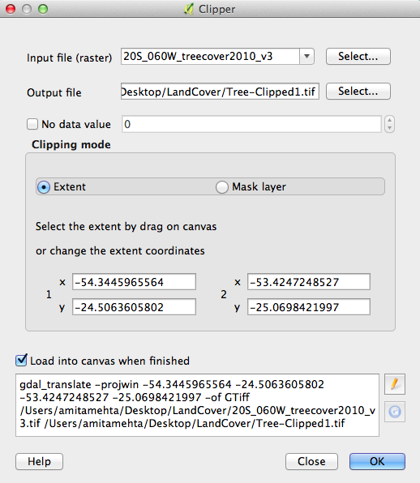
Análisis de la Extensión de la Cubierta Arbórea y del Suelo Descubierto Usando QGIS
Ahora haga clic en la función Add Raster a la izquierda
Navegue a la carpeta Land-Cover y haga clic para abrir el archivo de datos 20S_060W_treecover2010_v3.tif
Ud. verá aparecer las imágenes GeoTIFF en tonos de gris
Ahora recorte la capa del ráster de la cubierta arbórea al archivo shapefile SFV
Éste es un ráster de gran dimensión, así que recortaremos estos datos en dos pasos

Slide 15
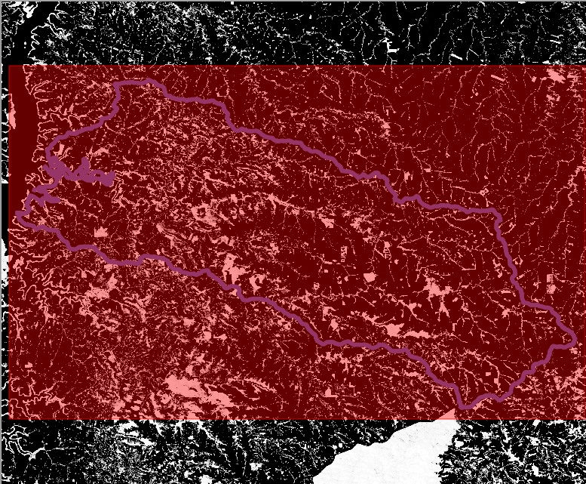
Análisis de la Extensión de la Cubierta Arbórea y del Suelo Descubierto Usando QGIS
En la barra superior vaya a Raster > Extraction > Clipper para abrir la ventana de opciones del Clipper (recortador)
Ud. verá que Extent está seleccionado en la ventana
Ingrese el nombre del archivo de salida (Output file)haciendo clic en Select (Sugerencia: tree-Clipped1.tif)
Arrastre el cursor por el mapa para que está cubierta sólo el área alrededor del shapefile

Slide 16
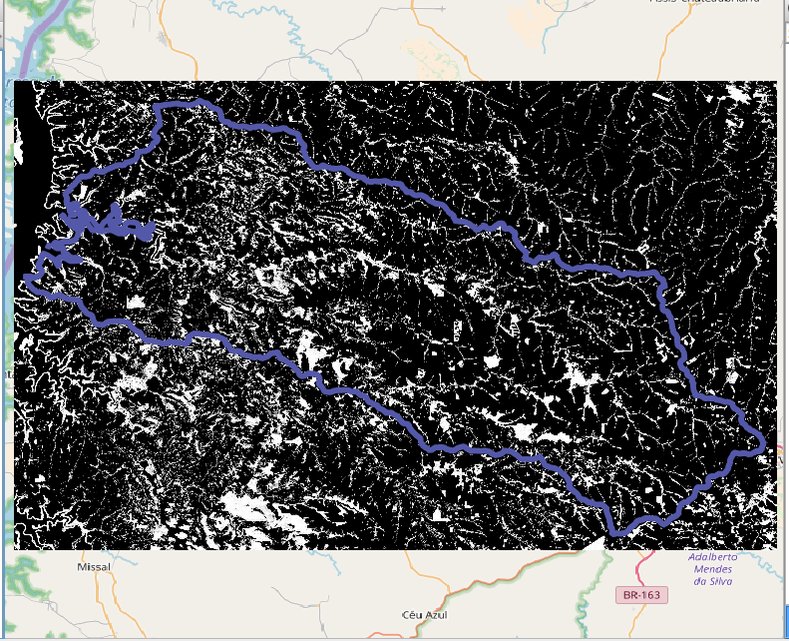
Análisis de la Extensión de la Cubierta Arbórea y del Suelo Descubierto Usando QGIS
Ahora Ud. verá la capa rectangular recortado en el mapa
Ud. puede des-seleccionar y remover la capa anterior
Haga clic con el botón derecho en el nombre del ráster en Layer Panel > Remove
Ahora recorte la capa pre-recortada al shapefile del SFV
En el menú superior, vaya a Raster > Extraction > Clipper para abrir la ventana de opciones del recortador (Clipper)

Slide 17
Análisis de la Extensión de la Cubierta Arbórea y del Suelo Descubierto Usando QGIS
En la Ventana del archivo de entrada [Input File (raster)] seleccione el archivo rectangular, recortado: Tree-Clipped1
En la ventana del archivo de salida (Output file) seleccione la carpeta de salida e ingrese el nombre del archivo (Sugerencia: Tree-Clipped2)
Indique la capa Mask Layer y en la ventana de Mask Layer seleccione el archivo shapefile llamadlo sfv_4326
Haga clic en OK en la parte inferior derecha.
Debe ver los datos recortados por el borde del archivo shapefile
Para crear un mapa de la cubierta arbórea, haga clic con el botón derecho en la capa del ráster recortado
Vaya a Properties > Style

Slide 18
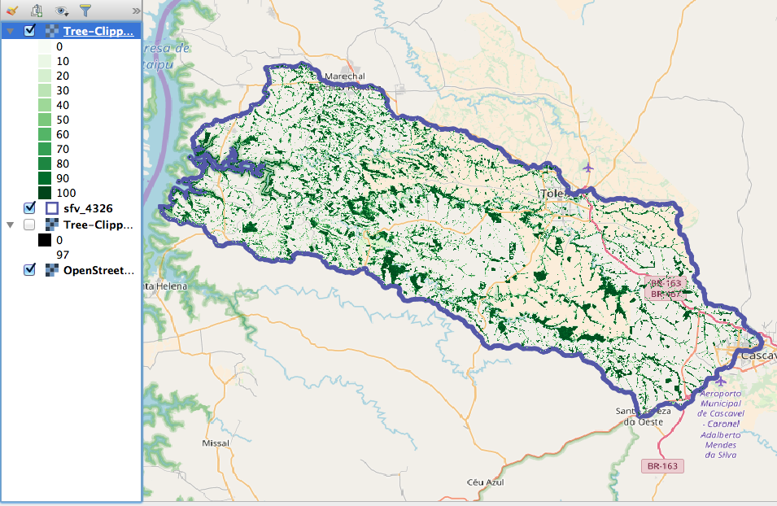
Análisis de la Extensión de la Cubierta Arbórea y del Suelo Descubierto Usando QGIS
Para el Render Type seleccione Singleband Pseudocolor
Al lado de Color, asegúrese que la paleta esté verde seleccionando (Greens)
Fije el valor Min en 0 % y el valor Max en 100%
Bajo la paleta de colores, cambie el Mode a Equal Interval y las Classes a 11. Haga clic en Classify, luego haga clic en Apply.
Haga clic en OK para cerrar la casilla Change Color

Slide 19
Análisis de la Extensión de la Cubierta Arbórea y del Suelo Descubierto Usando QGIS
Haga las capas recortadas de la cubierta arbórea transparentes para ver el mapa debajo y enmascarar los valores de 0%
Haga clic con el botón derecho en el archivo de la capa y vaya a Properties > Transparency
Fije el nivel de Transparency en 50%
Bajo No data value ingrese 0 en Additional no data value
Haga clic en Apply y después en OK

Slide 20
Análisis de la Extensión de la Cubierta Arbórea y del Suelo Descubierto Usando QGIS
Repita los pasos 9 a 11 pero usando la capa de ráster del suelo descubierto del archivo Land-Cover/20S_060W_bare2010_v3.tif
Repita los pasos 12 a 25 con el recorte de dos pasos de la capa de ráster, primero con un rectángulo y después usando el contorno del shapefile del SFV
Guarde el archivo final, recortado como Bare-Clipped2.tif
Repita los pasos 26 a 32, pero use el color amarillo-anaranjado-café (yellow-orange-brown color o YlOrBr), min=0, max=9, con Modo como Equal Interval y10 Classes
Repita los pasos 33 a 37 para hacer la capa un 50% transparente y configure el No data value como 0 para Additional no data value

Slide 21
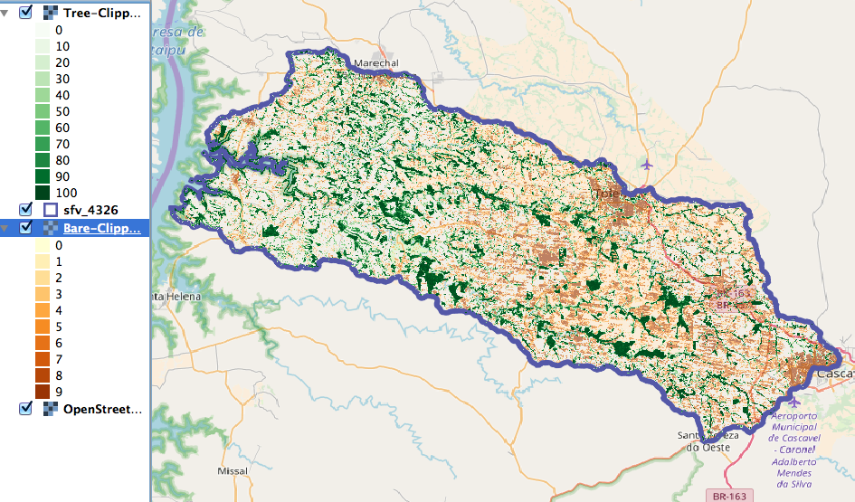
Análisis de la Extensión de la Cubierta Arbórea y del Suelo Descubierto Usando QGIS
Visualice tanto Tree-Clipped2 como Bare-Clipped2 y analice los patrones espaciales de la cubierta terrestre
Agregue el ráster del contorno hidrológico

Slide 22
Preguntas
¿Cuál parte de la cuenca hidrológica tiene más áreas boscosas/forestales en general?
¿Cuál es el porcentaje máximo de suelo descubierto que se nota en la cuenca? Identifique áreas con grandes extensiones de suelo descubierto.
Pista
Analice cada capa individualmente y también note las características geográficas en OpenStreetMap

